Slide 1
MedCLIP-SAMv2: Towards Universal Text-Driven
Medical Image Segmentation
Elsevier，Medical Image Analysis，2025
汇报日期：2026.5.9

Slide 2

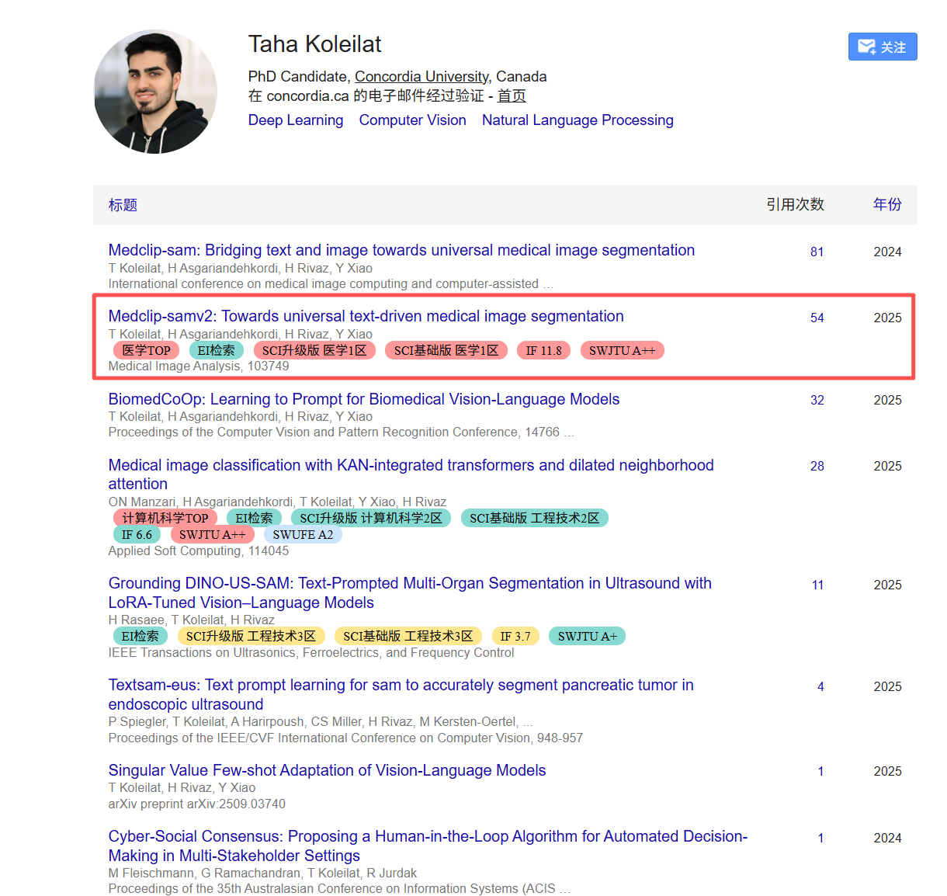
01 作者
主要研究方向：
深度学习
计算机视觉
自然语言处理等

Slide 3
02 问题导入
标注数据太少，模型训练困难
医学图像分割需要大量精细标注的数据，但医生手动勾画病灶边界非常耗时，成本也很高。很多任务没有足够的标注样本，导致模型训练不充分，性能达不到预期效果。
模型太专用，换个任务就要重新训练
现有的大多数分割模型都是针对特定任务设计的，比如专门分割脑肿瘤或专门分割肺部的模型。一旦换了不同的成像设备、不同的病变类型，模型就很难适应，需要重新标注数据、重新训练。这种“专用”模式大大限制了模型的推广使用。

Slide 4
02 问题导入
针对以上问题，作者提出了一种名为MedCLIP-SAMv2的方法
设计了一种基于DHN-NCE损失函数的BiomedCLIP微调策略，结合M2IB和SAM模型，实现了文本驱动的零样本医学图像分割。该方法无需人工标注像素级掩码，仅通过自然语言描述即可自动定位并分割病灶。
在弱监督分割阶段，采用nnUNet与检查点集成策略，利用零样本生成的伪标签进行训练，并通过多个模型检查点的预测平均提升分割鲁棒性。同时，该方法能够输出不确定性热力图，可以用来识别模型预测不可靠的区域。

Slide 5
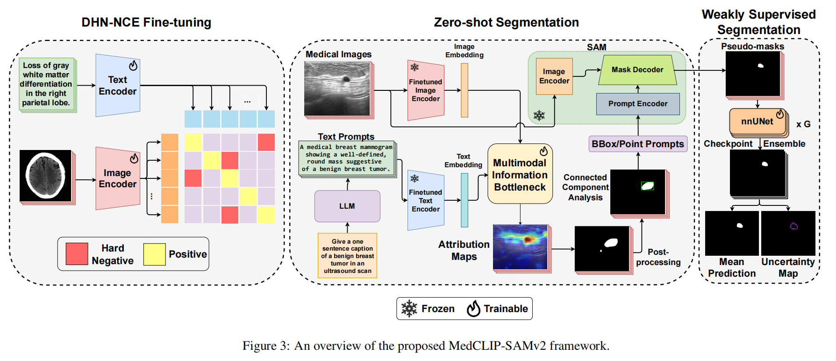
03 研究思路与方法

Slide 6
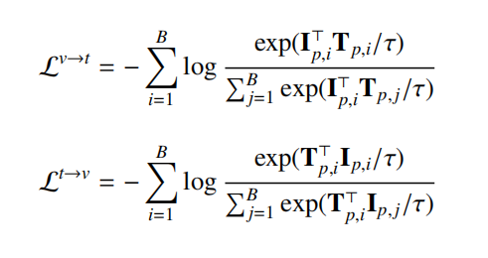
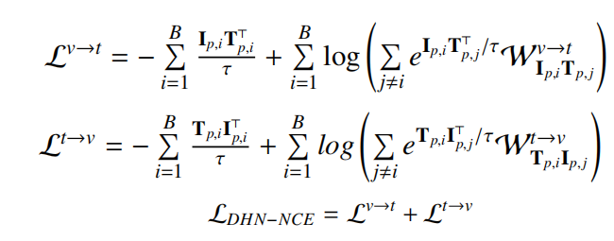
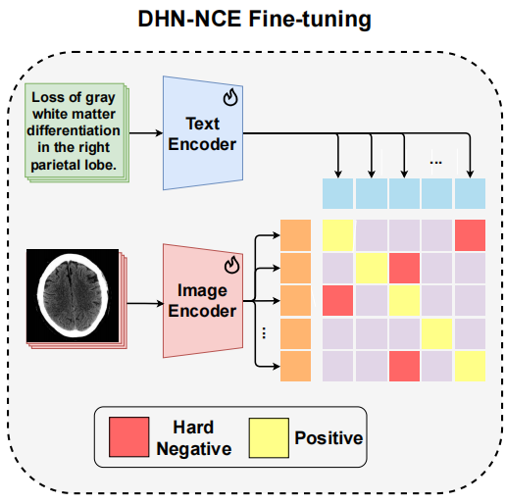
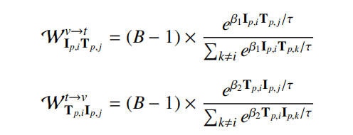
03 研究思路与方法
标准的视觉-语言匹配InfoNCE损失：
本文提出的DHN-NCE损失，采用硬度权重策略：
其中硬度权重公式为：

Slide 7
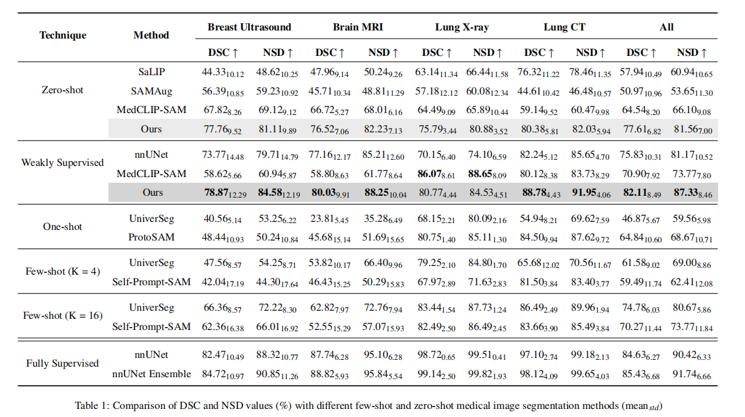
04 实验结果与分析

Slide 8
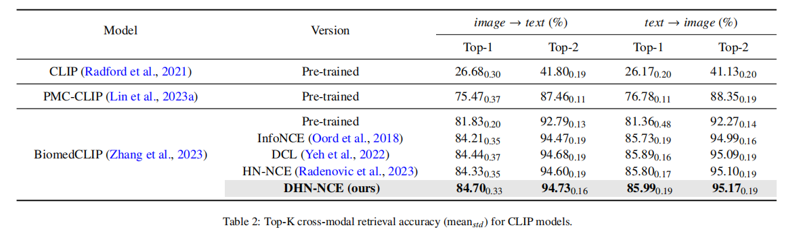
04 实验结果与分析

Slide 9
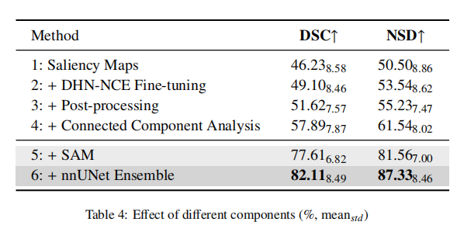
04 实验结果与分析
· 消融实验

Slide 10
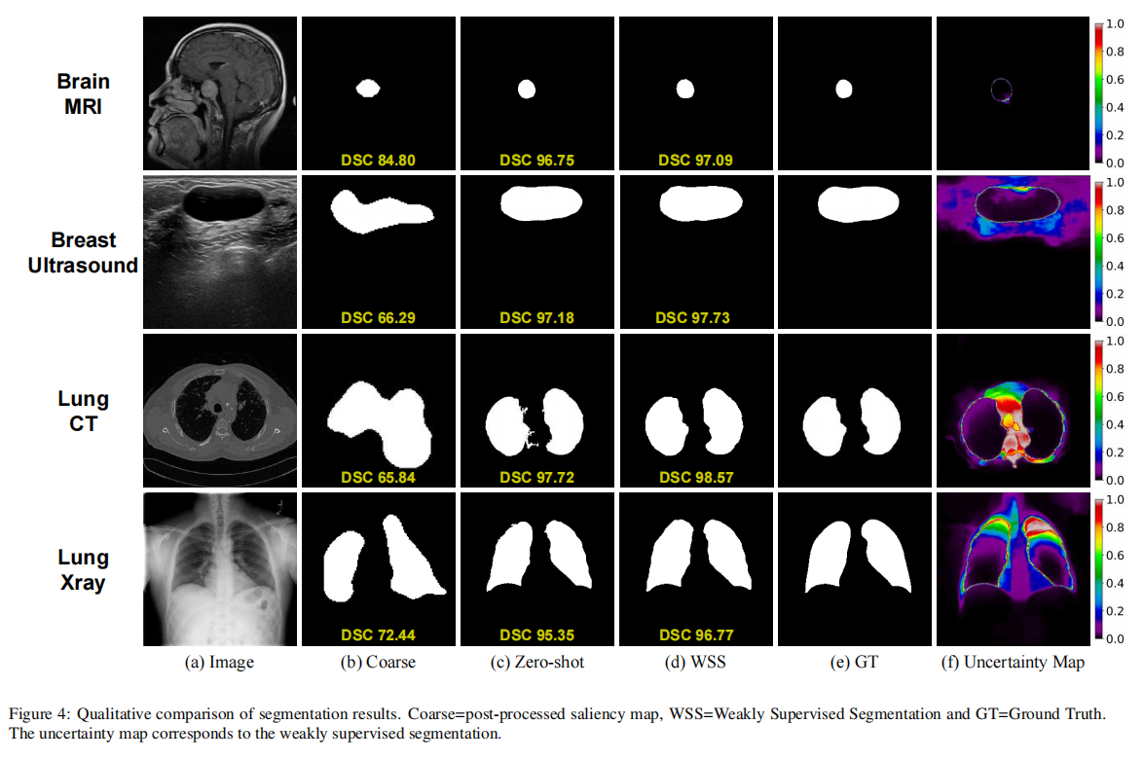
04 实验结果与分析
· 可视化实验

Slide 11
05 总结
本文提出了一种名为 MedCLIP-SAMv2 的医学图像分割框架，旨在解决标注数据稀缺、模型泛化能力差及缺乏交互性等难题。
其主要创新点包括：
（1）提出了 DHN-NCE 损失函数，通过解耦正负样本和对硬负样本加权，有效提升了 BiomedCLIP 的跨模态对齐能力；
（2）将 M2IB 与 SAM 相结合，实现了文本驱动的零样本分割，无需人工标注即可自动生成伪标签；（3）在弱监督阶段采用 nnUNet 与检查点集成策略，不仅提高了分割精度，还能输出不确定性热图，增强了模型的可解释性。

Slide 12
汇报完毕，请老师同学批评指正！

